Slide 1
Атмосферные оптические явления

Slide 2
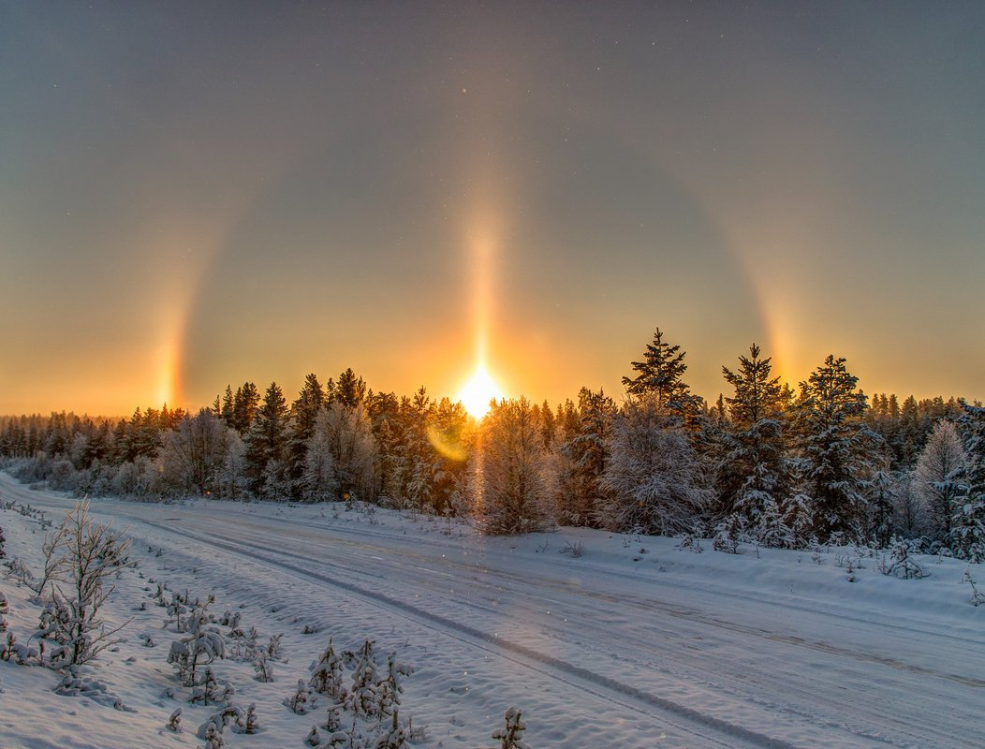
Гало́ ( «круг, диск»); также а́ура, нимб, орео́л — группа атмосферных оптических явлений, характеризуемая возникновением вторичного свечения вокруг источника света, как правило, имеющее форму круга, кольца, дуги, светового столба или «алмазной пыли».

Slide 3
Призрак Броккена
Бро́ккенский призрак , также называемый горным призраком — тень наблюдателя на поверхности облаков (тумана) в направлении, противоположном Солнцу. Эта тень может казаться очень большой и иногда окружена цветными кольцами . Призрак может шевелиться (иногда совершенно неожиданно) из-за движения облачного слоя и колебания плотности в облаке.
Явление можно наблюдать в условиях горного тумана или облачности, или даже из самолёта. Но известность оно приобрело благодаря пику Броккен в горах Гарц в Германии, где постоянные туманы и доступность малых высот позволяют наблюдать его особенно часто. Это способствовало возникновению местной легенды, по которой и дали явлению название. Броккенский призрак наблюдался и был описан Иоганном Зильбершлагом в 1780 году и с тех пор не раз описывался в литературе о горах Гарц. Это явление можно увидеть в любом горном регионе.

Slide 4
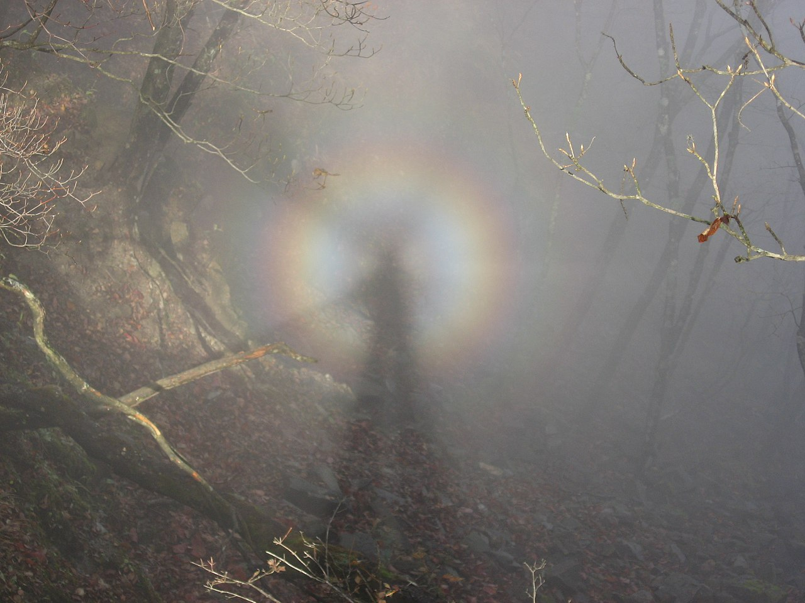
Призраки Броккена

Slide 5
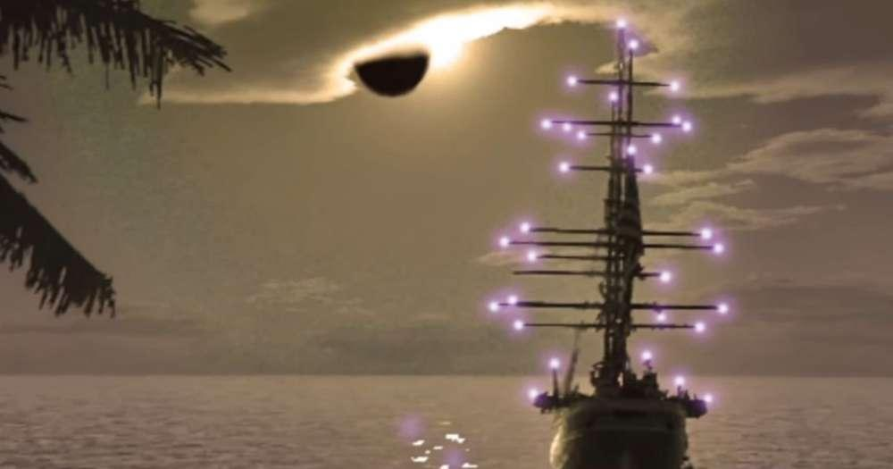
Огни святого Эльма– это красивое свечение, вызываемое накоплением большого электрического разряда в грозовое время. В основном это явление наблюдается на корабельных мачтах, возле самолетов, летящих через грозовые тучи, а иногда и на горных вершинах. Согласно легендарным сказаниям тех временем, огни святого Эльма стали появляться после смерти святого Эльма в то время, когда на море был очень сильный шторм.

Slide 6
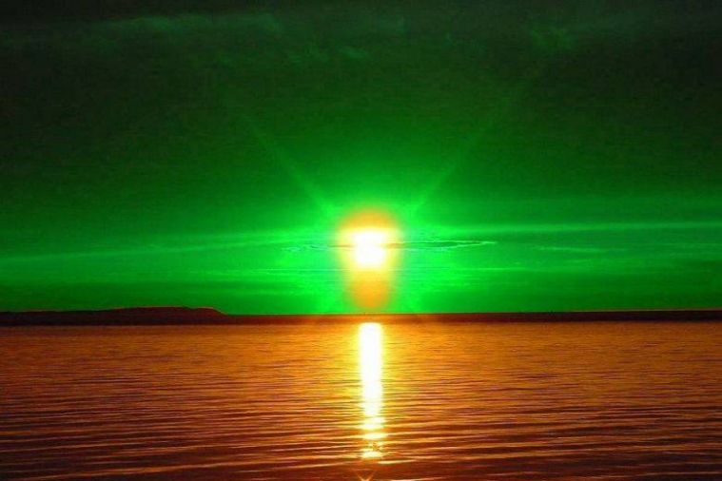
Зелёный луч — это очень редкое оптическое явление в атмосфере, которое проявляется в форме зеленой вспышки в тот момент, когда солнечный диск скрывается за линией горизонта, длится явление от пары секунд до пяти минут.

Slide 7
Фата-моргана
Фа́та-морга́на — редко встречающееся сложное оптическое явление в атмосфере, состоящее из нескольких форм миражей, при котором отдалённые объекты видны многократно и с разнообразными искажениями. Своё название получило в честь волшебницы — персонажа английских легенд Феи Морганы.
Фата-моргана возникает в тех случаях, когда в нижних слоях атмосферы образуется (обычно вследствие разницы температур) несколько чередующихся слоёв воздуха различной плотности, способных давать зеркальные отражения. В результате отражения, а также и преломления лучей, реально существующие (в том числе находящиеся далеко за горизонтом) объекты дают на горизонте или над ним по нескольку искажённых изображений, частично накладывающихся друг на друга и быстро меняющихся во времени, что и создаёт причудливую картину фата-морганы.

Slide 8
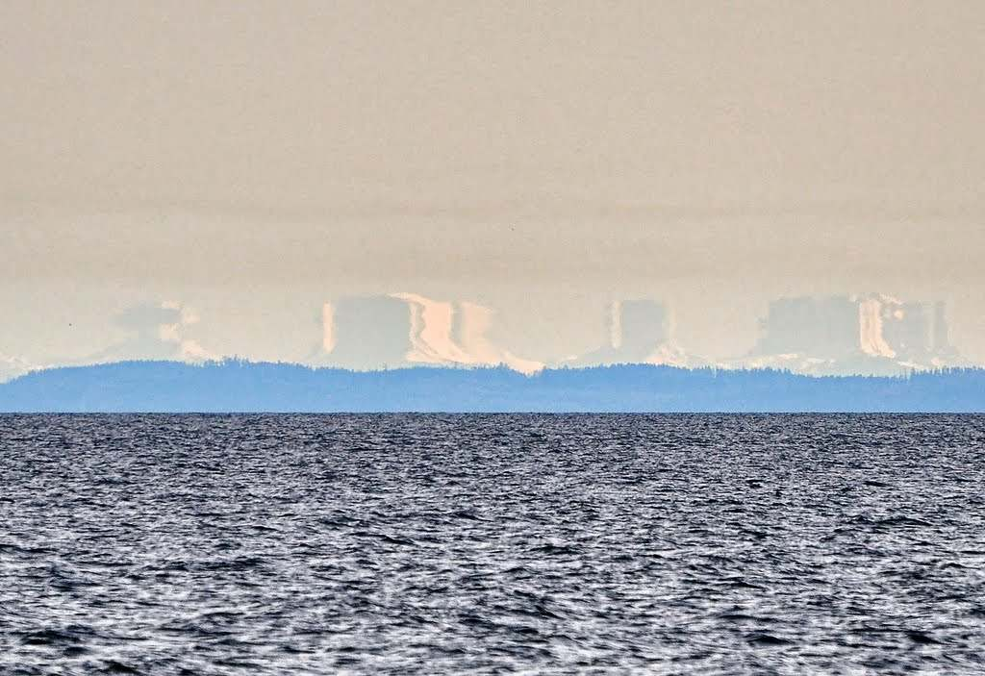
Фата-моргана

Slide 9
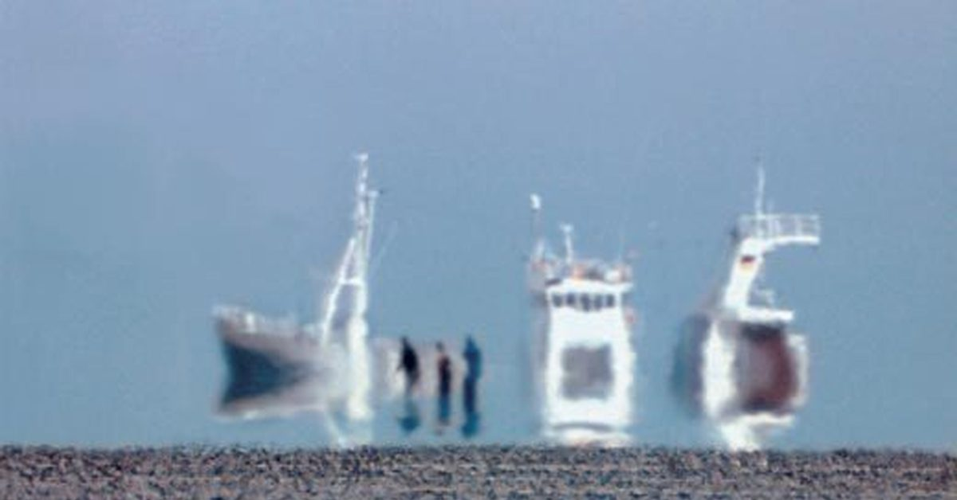
Фата-моргана

Slide 10
Пояс Венеры
Пояс Венеры — атмосферное оптическое явление, названное в честь пояса Афродиты из античной мифологии.
Выглядит как полоса от розового до оранжевого цвета между тёмным ночным небом внизу и голубым небом вверху. Появляется перед восходом или после заката и проходит параллельно горизонту на высоте 10—20° в месте, противоположном Солнцу.
Во время безоблачных сумерек, до восхода или после заката Солнца, небо над горизонтом с противоположной стороны от Солнца розовое. Эта полоса лучше всего видна в направлении, противоположном Солнцу. Пояс Венеры можно наблюдать в любом месте, но только с чистым небом у горизонта.
В поясе Венеры атмосфера рассеивает свет заходящего (или восходящего) Солнца, которое выглядит более красным, поэтому и получается розовый цвет, а не синий.

Slide 11
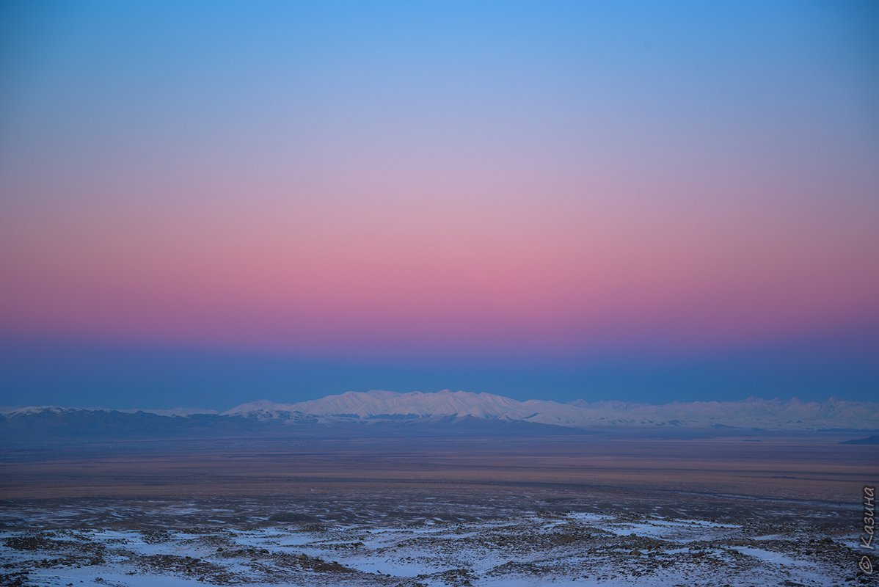
Пояс Венеры

